Slide 1
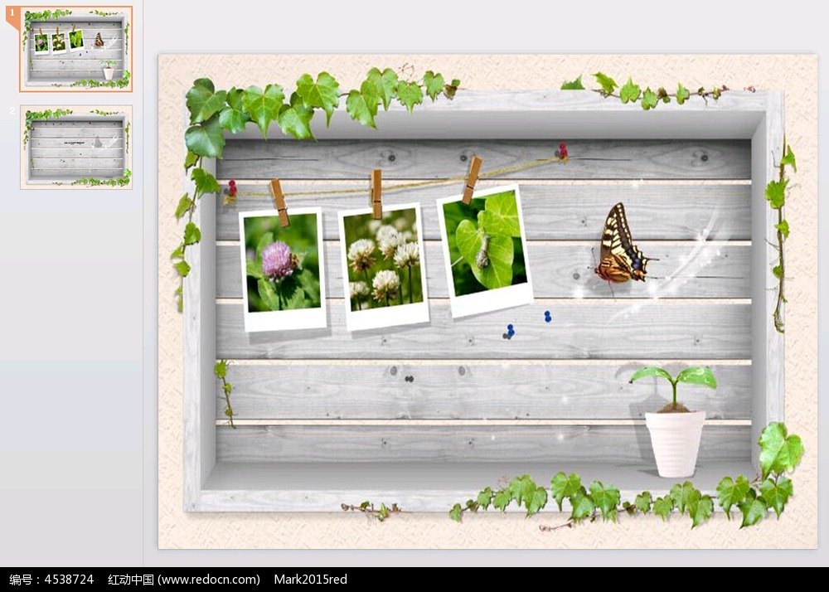
比拟

Slide 2
？
比拟
比喻
拟人

Slide 3
一、比拟的分类
拟人
比拟
拟物

Slide 4
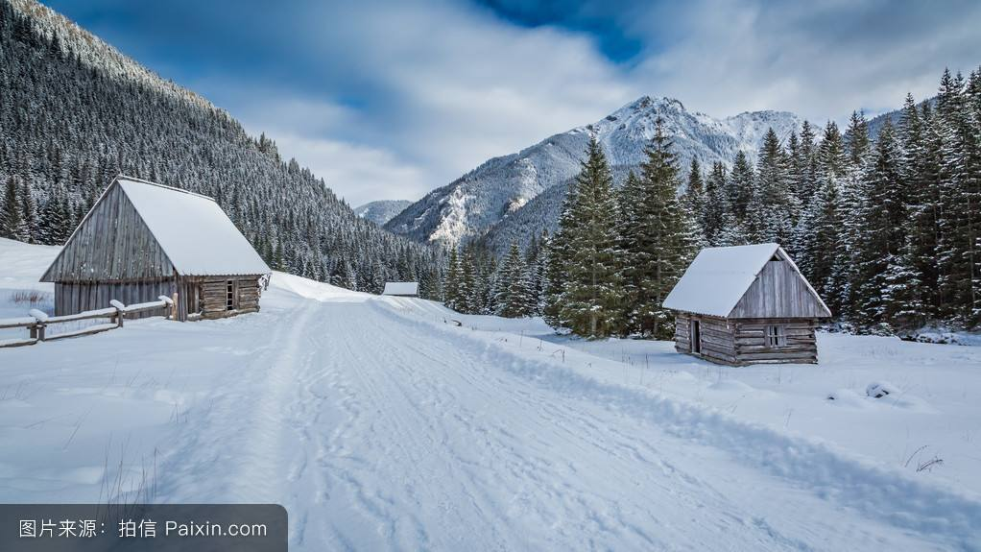
二、概念：
拟人：把物当作人来写，赋予物以人的动作行为或思想感情的修辞手法。
例 这一圈小山在冬天特别可爱，好像是把济南放在一个小摇篮里，它们全安静不动地低声地说：“你们放心吧，这儿准保暖和。”（老舍《济南的冬天》）

Slide 5
拟物：把人当作物来写，或把甲物当乙物来写。
例1. 我到了自家的房外，我的母亲早已迎着出来了，接着便飞出了八岁的侄儿宏儿。（鲁迅《故乡》）
[分析] 把宏儿写成小鸟儿，能“飞”，用的是拟物。
例2. 还有一问，是：“公理”几块钱一斤？（鲁迅《“公理”之所在》）
[分析] 把“公理”写成商品，值“钱”，用的是拟物。

Slide 6
三、总结
比拟包括拟人和拟物。
拟人：把物当作人来写，赋予物以人的动作行为或思想感情的修辞手法。
拟物：把人当作物来写，或把甲物当乙物来写。

Slide 7
四、判断下列句子属于拟人还是拟物？
1.敌人夹着尾巴逃走了。
2.忽然后面跑来了一只狼，慌慌张张地说：“慈悲的先生，救救我吧！”
3.车过鸭绿江，好像飞一样。
（ 拟物 ）
（拟人）
（ 拟物 ）

